Slide 1


Phòng giáo dục và Đào Tạo Quận Long Biên Trường Mầm non Hoa Sữa
Hoạt động khám phá
Đề tài :Tìm hiểu về nghề làm tóc
Đối tượng: Trẻ 4-5 tuổi
Giáo viên:Nguyễn Thị Thu Thảo

Slide 2



Slide 3



Slide 4
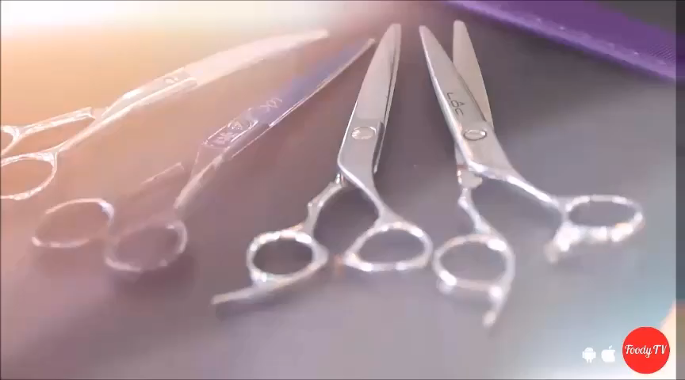

Slide 5


Slide 6


Slide 7

